Slide 1
Halduse eeldatav mõju regionaalsele arengule

Slide 2
Regionaalsed erinevused kasva-vad ja maa tühjeneb inimestest
Kui maapiirkondadesse ei teki uusi töökohti jookseb kogu maa Harjusse tühjaks ja ongi Harju keskmine
Maapiirkondades saab olema suvitamine. Kui saab...
Saamaks uusi töökohti tuleb kogu maakonna(=linnaregiooni) omavalitsustel korraldada ühiselt majanduspoliitikat
  Eriti praegu, kui muutused on väga kiired
Millised institutsioonid võtavad seda teha?

Slide 3
Võimalik oleks tosinkond arenduskeskust
Harjuvälise Eesti konkurentsivõime halveneb
  alla 10’000 elanikuga kooslused ei suuda üldjuhul uusi töökohti luua
  inim- ja loodusressursid jäävad ääremaadel kasutamata
Haldusest oleks restruktureerimisel abi kui:
  tugevdada regionaalseid arendusinstitutsioone,
  muuta ametnikud proaktiivseteks arendutöötajaiks ja
  rakendada ettevõtluse struktuurimuutuse, energiamajanduse, rahvastikuarengu pikaajalisi trende arvestavaid koha-põhised arengustrateegiaid

Slide 4
Laissez faire vs. maaelu & reginaalarengu poliitikad
Senise laissez faire jätkumine, millega keskus-ääremaa erisused kasvavad: kogu ajupotentsiaal koondub Tallinnasse ja Tartusse ning muud keskused taanduvad veelgi oluliselt.
(Keskusevõrgu) poliitikate rakendamisega luuakse eeldusi kasvuks suuremates maakonnakeskustes:
  → Uued töökohad

Slide 5
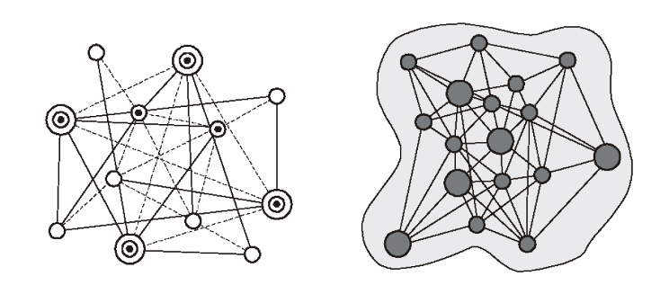
Neoliberaalsus vs. polütsentraalsus
Neoliberaalne lähenemine loodab, et keskusest
nõrgub kasv välja perifeeriasse
Polütsentraalsus rõhutab koostööd, oskamise levimist:
linnaregioonide spetsialiseerumist ja
innovatsiooni

Slide 6
Esmane ränne
Teisene ränne

Slide 7
Eesti on tosin linnaregiooni
Linn ja seda ümbritsev tööturuala, kus igapäevane pendelränne keskusse (25% ja enam töötajaist)
Vähemalt 15 tuhat elanikku
70% Eesti rahvastikust
92% 500 suurimast ettevõttest
(Jauhiainen jt. 2002)

Slide 8
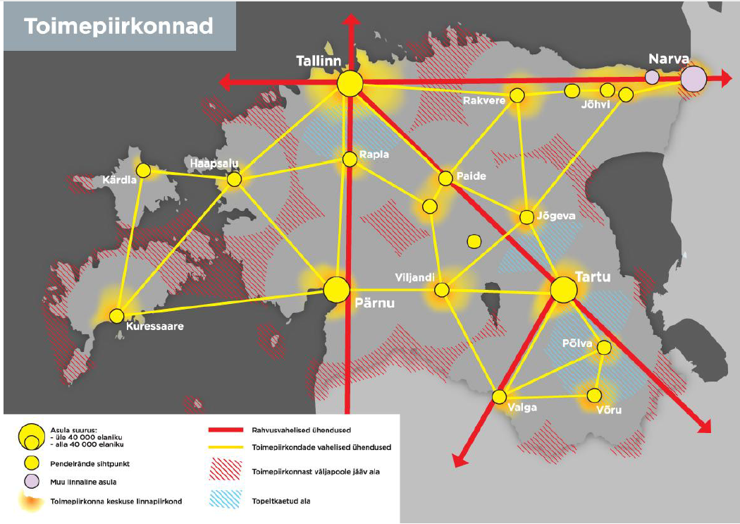
Haldusreform peaks arvestama toimealadega
Allikas: Eesti 2030+

Slide 9
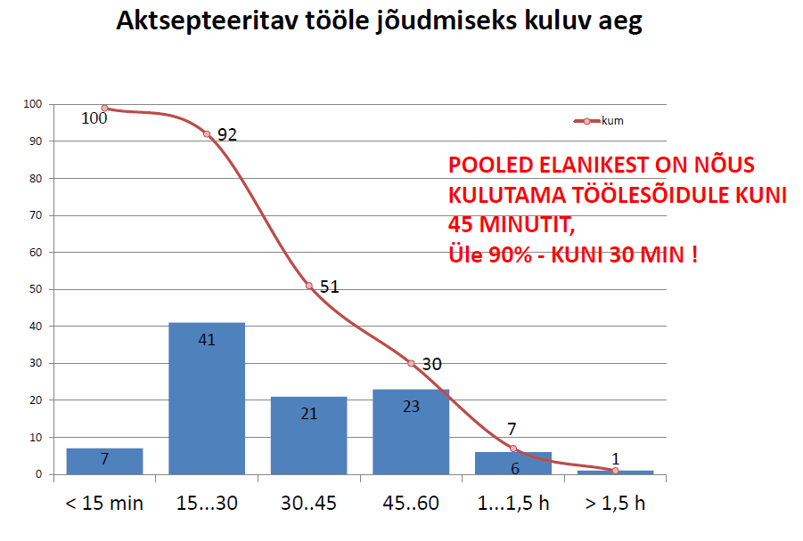

Slide 10
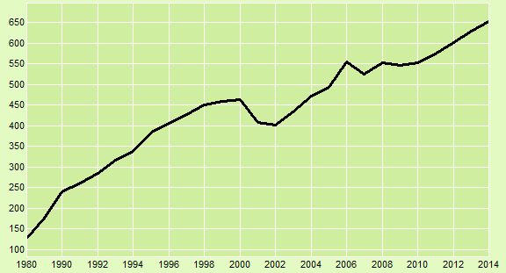
Eestis registreeritud sõiduautod

Slide 11
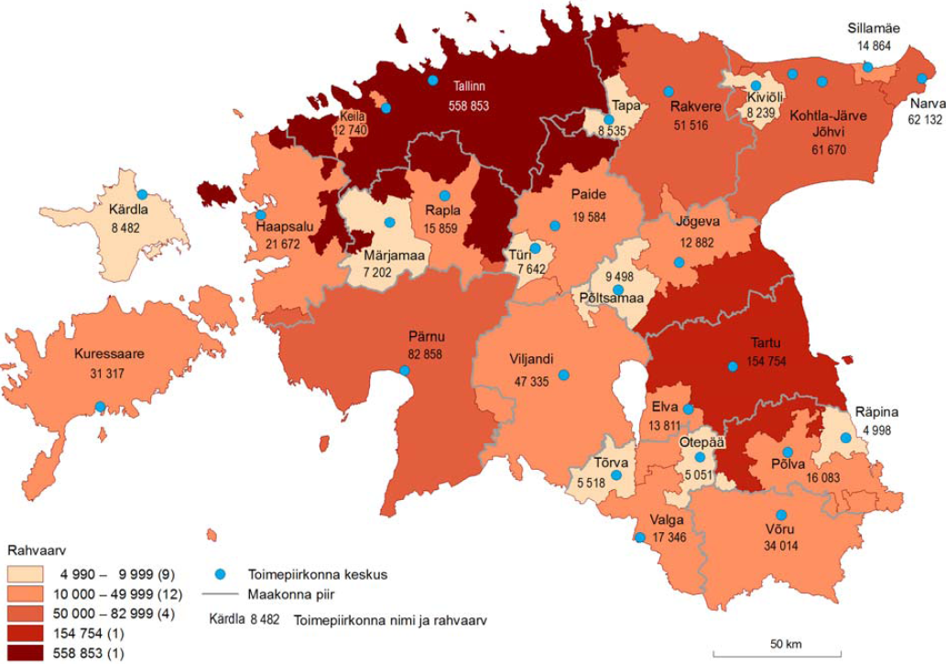
Vähemalt 5000 elanikuga toi-mepiirkon- nad

Slide 12
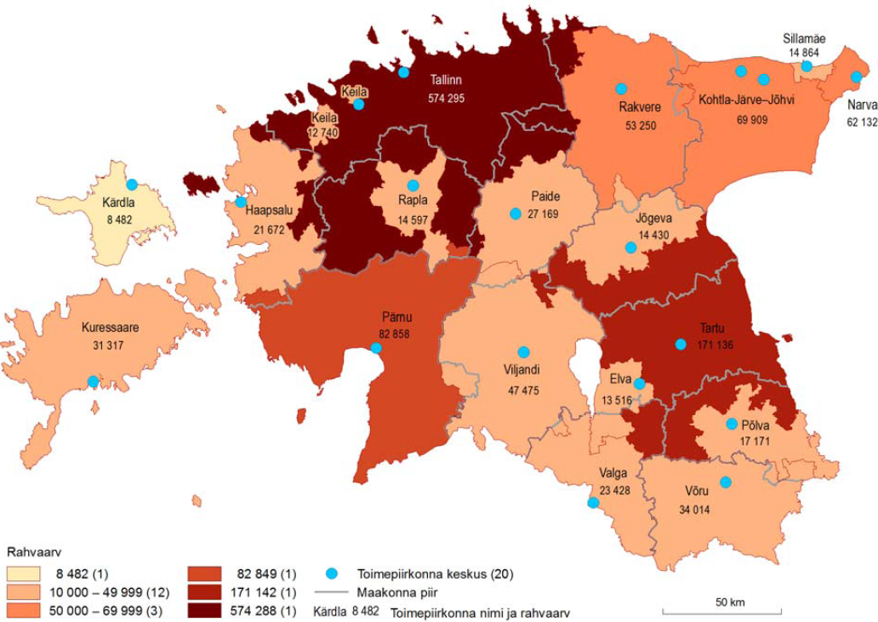
Vähemalt 10000 elanikuga toime-piirkonnad

Slide 13
Valik Lõuna-Eesti numbreid

Slide 14
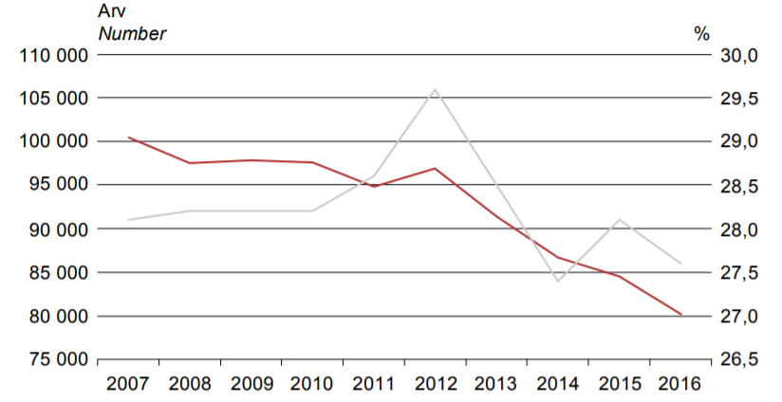
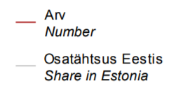
Mitteaktiivsed Lõuna-Eesti elanikud, osatähtsus Eestis 2007–2016

Slide 15
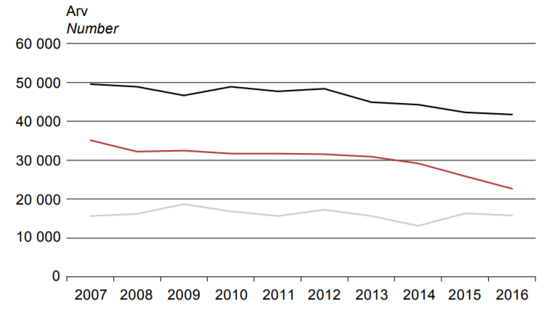
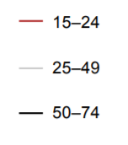
15–74-aastaste mitteaktiivsete arv Lõuna-Eestis vanuserühmati

Slide 16
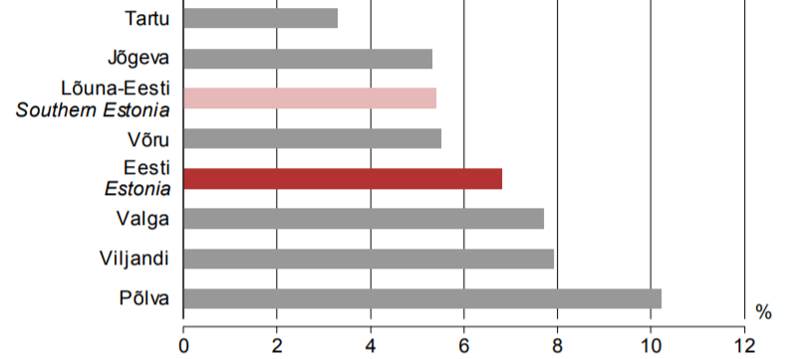
Töötuse määr Eestis ja Lõuna-Eesti maakondades, 2016

Slide 17
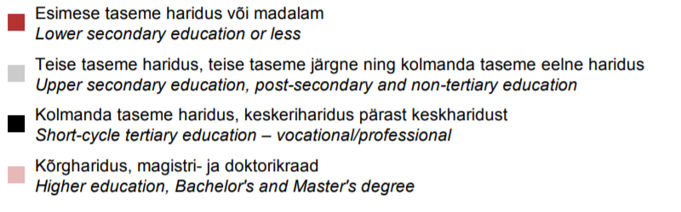
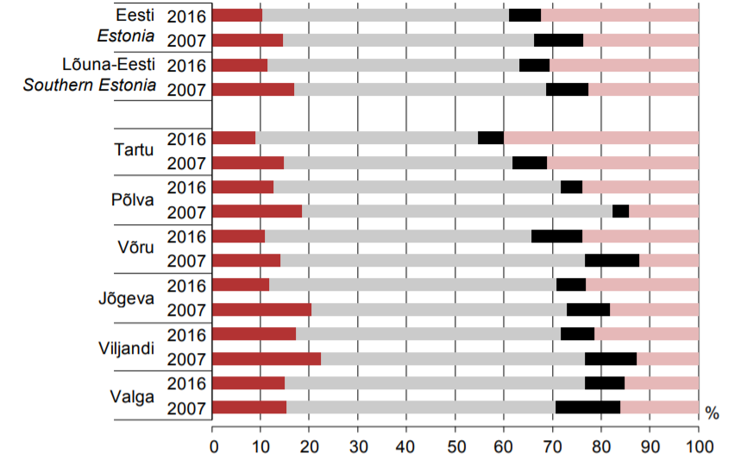
Tööjõu haridus- tase

Slide 18
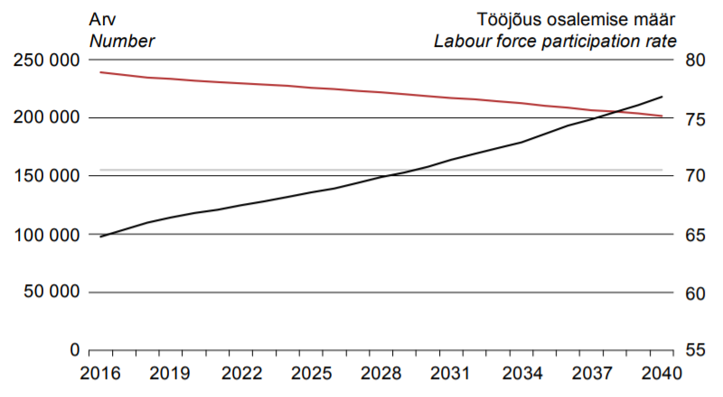
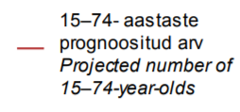
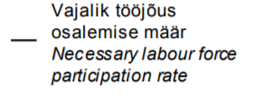

Lõuna-Eesti 15–74-aastaste arvu prognoos ja vajalik tööjõus osalemise määr

Slide 19
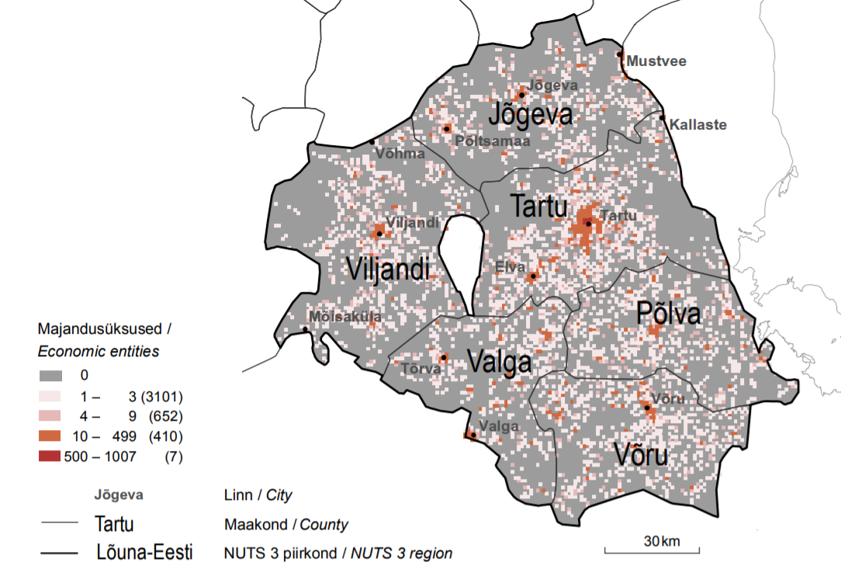
Lõuna-Eestis majandusüksused ruutkilomeetril, 2016

Slide 20
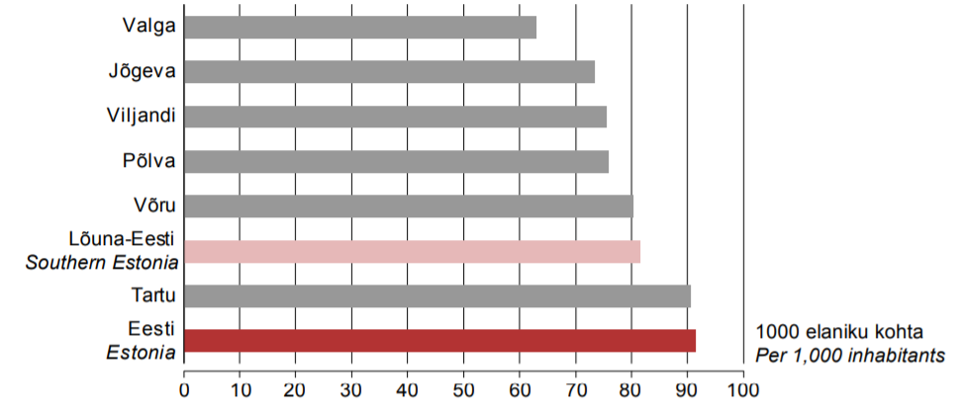
Majanduslikult aktiivsed ettevõtted Eestis, ja Lõuna-Eestis 1000 el kohta, 2016

Slide 21
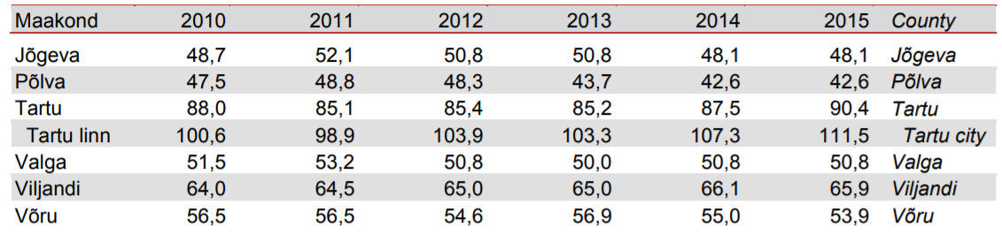
SKP elaniku kohta, 2010–2015
protsenti Eesti keskmisest

Slide 22
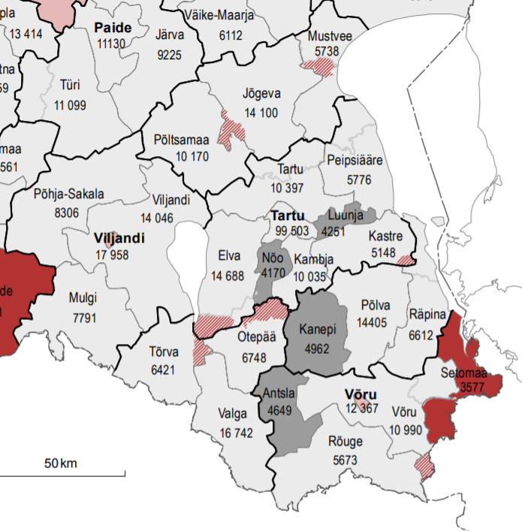
KOV 2018

Slide 23
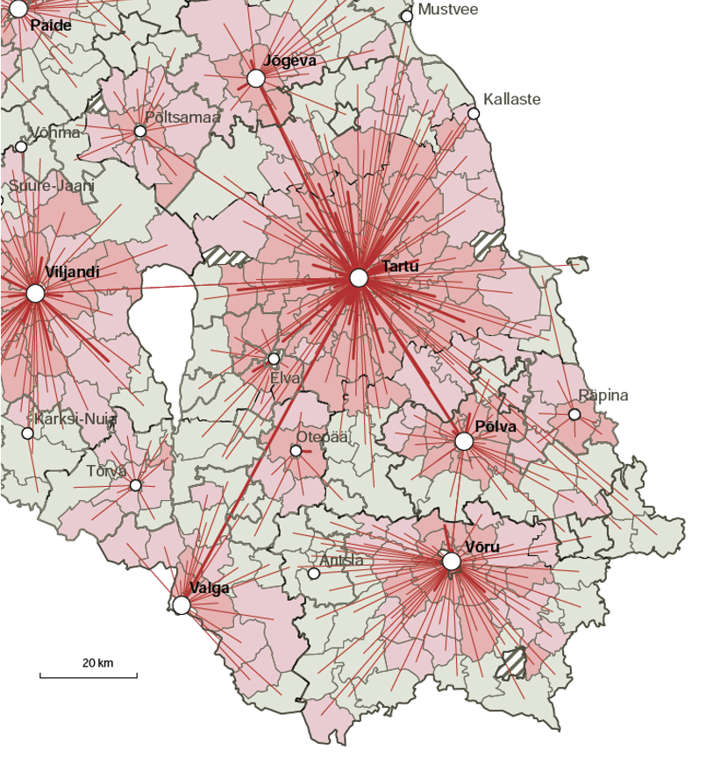
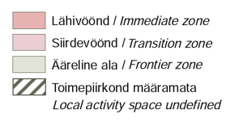
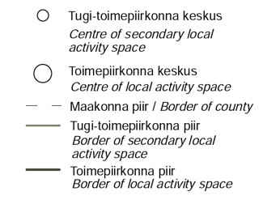
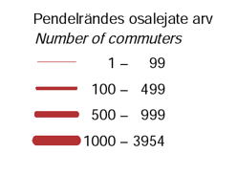
Lõuna-Eesti pendel-ränne

Slide 24
Konkreetse strateegiaprotsessi mõtteid

Slide 25
Kriitilised küssid
Kuidas KOV juhid koostööle saada?
Kuidas tagada strateegilisus?
  tarkuse kaasamine väljastpoolt.
  analüüsitöö tehtagu pigem ühtselt ära
Seniste paralleelsete regionaalsete (LEADER, kalandus, PKT…) strateegiate/kavade kokkuviimine
Nihutada piiri harukondlike srateegiatega.
  Võimalus detsentraliseerida.
Spetsialiseerumine maakondade vahel

Slide 26
Täiendavad tegevused
Kohaturundus
  Turism
  Investorid
Tööstustaristu koordineeritud arendamine
  Kombineerimine bioenegeetikaga
Hõbemajandus:
  elamine
  tervis ja hooldus
Ühistranspordisüsteemid
Kutse- & kõrgharidus??

Slide 27
Hoogu maha!
Muuseumid
Kergliiklusteed
Ujulad jm sporditaristu,
  Nt kunstlume tegemine
LEADER „koostöö“ Itaalia-Hispaania jt. soojade maadega…

